Slide 1
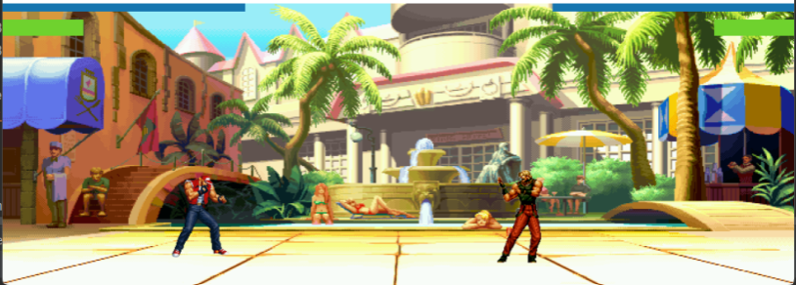
Projet transverse
Urban Fighter

Slide 2

Sommaire :
Principe du jeu
Objectifs
Réalisation
Compétences acquises
Conclusion (Détails du code)

Slide 3
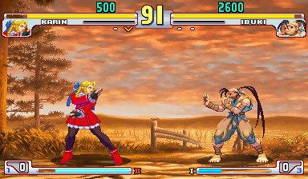
Principe du jeu

Slide 4
Les Objectifs
Apprendre Pygame et l’utiliser en programmation
Mettre en jeux la physique
Implanter des personnages et des mécaniques
Travailler les graphismes et les musiques

Slide 5
Réalisation
Gestion du projet et code : Camille Bordes
Codage principale : Matteo Lambert
Musique : Merlin Huchet
Graphique et implantation : Léopold Hamon
- Codeur physique : Elliot Colard

Slide 6
Compétences
Gestion du temps
Répartition des tâches
Connaissances en python plus vaste
Apprentissage de l’interface Pygame
Conception du jeux vidéo

Slide 7
CONCLUSION

